Slide 1
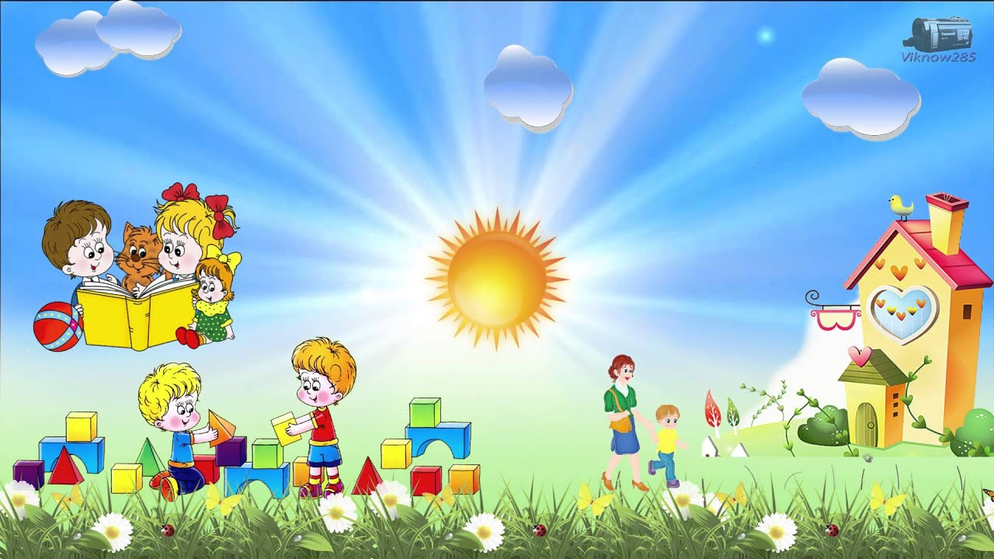

МБДОУ «Детский сад № 22 комбинированного вида»
Журнал для родителей и детей
«ЗНАЙКА»
Развиваем память
и внимание у детей
№ 9, 2019

Slide 2
ВИДЫ ПАМЯТИ У ДЕТЕЙ ДОШКОЛЬНОГО ВОЗРАСТА
Память – это очень сложный психический процесс.
Но без этого процесса очень трудно представить жизнь человека.
Мы получаем информацию о каком-то предмете или событии, обрабатываем ее, создавая, ассоциативные связи и после воспроизводим эту информацию в нужный момент.
Что же мы помним долгие годы?
А помним мы то, что нас когда-то очень поразило, даже может быть потрясло. Например, ярко оранжевый апельсин на снегу, или соседский собака, укусивший нас за ногу.
А простую теорему Пифагора или тригонометрические функции кто помнит? И теорема, и функции ушли из нашей памяти. Это потому, что за ними не стоят никакие образы или ощущения.
У взрослого человека процесс запоминания уже хорошо отлажен.
А у детей нервные импульс и связи только начинают совершенствоваться. И такой процесс требует постоянных тренировок.
Но как улучшить память? Что для этого нужно делать?
Ведь хорошая память ребенка - это залог его успешной учебы в школе.
ВИДЫ ПАМЯТИ. Это:
ПРОИЗВОЛЬНАЯ;
Когда и малышу, и взрослому для запоминания необходимо приложить некоторые усилия. Поэтому совершенствовать такую память можно и нужно, начиная с 3 – 4 лет. Простой пример работы такой памяти - малыш старательно заучивает стихотворение перед утренником.
НЕПРОИЗВОЛЬНАЯ;
Такая память начинает работать тогда, когда малыш увидел что-то необычное, интересное. Тогда любое событие запоминается очень легко, без усилий. Именно поэтому занятия для детей лучше проводить в игровой увлекательной форме.

Slide 3
Все мамы знают, что стихи, песни, выражения из любимых мультфильмов как будто «прилипают» к ребенку. При этом малыш не ставит перед собой цель запомнить песенку из мультика. Но поскольку она произвело на него максимальное впечатление - запомнилось моментально.
Прекрасно работает непроизвольная память в игре. Количество слов, которые ребенок запомнил во время игры намного выше, чем, чем количество слов, которые ребенка заставляет запоминать взрослый.
ПО ВРЕМЕНИ ХРАНЕНИЯ ИНФОРМАЦИИ память бывает:
КРАТКОВРЕМЕННАЯ: Такая память сохраняет информацию в течение короткого промежутка времени. Может быть всего 20 -30 секунд.
ОПЕРАТИВНАЯ: Такая память сохраняет информацию от нескольких секунд до нескольких дней. Например, Студенты, когда сдают сессию, умудряются за одну ночь «затолкать» в свою память такое количество материала… Но все забывают сразу же после экзамена.
ДОЛГОВРЕМЕННАЯ: Такая память сохраняет информацию в течение практически неограниченного срока.
В ЗАВИСИМОСТИ ОТ ПРИЕМОВ ЗАУЧИВАНИЯ того или иного материала существует:
МЕХАНИЧЕСКАЯ ПАМЯТЬ:
Проявляется при многократном повторении материала. При этом ребенок тратит много времени и сил. Но плохо то, что результаты при этом очень низкие. Ведь такая память, основана на тупом повторении материала без его осмысления. О такой памяти иногда говорят «зазубрил».
ЛОГИЧЕСКАЯ ПАМЯТЬ (СМЫСЛОВАЯ): Она включается, когда ребенок пересказывает своими словами сказку, мультфильм. При этом идет логическое осмысление материала. Логическая память возникает позже, чем остальные виды памяти, и является результатом интеллектуальных возможностей ребенка.
ПО ТИПУ ЗАПОМИНАЕМОЙ ИНФОРМАЦИИ существует образная память. Ее подразделяют на:
ЗРИТЕЛЬНУЮ: Некоторые дошкольники имеют особый вид зрительной памяти - эйдетическую память (фотографическую). Ребенок, очень четко запечатлевает в памяти некоторые предметы, потом может их вспомнить до мелочей, он словно фотографирует предмет.
Такой памятью обладают только дошкольники, в младшем школьном возрасте эта способность в основном утрачивается. Но все же наличие эйдетических образов установлено у некоторых выдающихся художников, музыкантов.
СЛУХОВУЮ, ОБОНЯТЕЛЬНУЮ, ВКУСОВУЮ, ОСЯЗАТЕЛЬНУЮ, МОТОРНО – ДВИГАТЕЛЬНУЮ:
Она показывает себя уже в младенчестве. Когда ребенок начинает ловить руками предметы, учится ползать, бегать, зашнуровывать ботинки, застегивать пуговицы.

Slide 4
Эта память помогает ребенку воспроизводить привычные ему действия на уровне автоматизма.
ЭМОЦИОНАЛЬНУЮ. Она связана с переживаниями, которые сопровождали какие-то события. Например, ребенок укололся острым предметом, порезался или обжегся. Согласитесь, очень неприятное впечатление, особенно для малыша. Именно оно способно ненадолго ограничить любознательность крохи.
И запреты взрослых не нужны при этом. Ведь такие ощущения запоминаются непроизвольно и почти мгновенно. Эта память самая прочная.
ИГРЫ ДЛЯ РАЗВИТИЯ СЛУХОВОЙ ПАМЯТИ
Предлагаем увлекательные игры, которые помогут подготовиться к школе и повысят способность запоминать и воспроизводить информацию.
10 СЛОВ
Это аналог игры про десять картинок. Зачитываете ребенку 10 слов и просите назвать запомнившиеся. Хорошими результатами можно считать: 5-6 слов для кратковременной памяти и 7-8 – для долговременной. Для проверки последней, нужно еще раз назвать малышу слова, которые он не смог повторить и проверить, что он запомнил, через час.
ДОБАВЬ ЧТО-ТО СВОЕ
Это даже не упражнение, а, скорее, веселая игра на развитие слуховой памяти. Чем больше игроков захочет поучаствовать, тем лучше. Выглядит это следующим образом: вы говорите: «Я положила в сумку печенье». Ребенок должен повторить и добавить что-то от себя: «Я положил в сумку печенье и конфеты». Третий игрок снова повторяет и добавляет еще что-то, и так далее. Подобные тренировки помогают развивать объем памяти.
ПОВТОРЯЙ ЗА МНОЙ
Пожалуй, это одно из простейших упражнений на развитие слуховой памяти у ребенка. Берете карандаш и стучите по столу определенное количество раз и просите кроху повторить. Можно варьировать не только количество повторений, но и время между ними.
АССОЦИАЦИИ
А вот это уже более серьезное упражнение на развитие слуховой памяти. Вам понадобятся карточки с изображениями животных и предметов (машинка, платье, слон, дерево, звезды). Разложите их перед малышом и скажите, что сейчас вы произнесете несколько слов, а его задача подобрать к каждому подходящее изображение, которое поможет вспомнить нужное слово. Слова будут примерно такими: гараж, мода, зоопарк, природа, ночь. Затем останется только проверить, насколько кроха справился с заданием и сколько слов запомнил.
НАЗОВИ ПАРУ
Упражнение состоит из двух этапов, на первом, вы зачитываете пары слов, например: река-мост, лес-волк, ручка-тетрадь и т. д. Затем называете одно слово из каждой пары, а ребенок должен вспомнить и назвать второе. Если кроха легко справляется, значит логическая и смысловая память у него развиты очень хорошо. Несмотря на всю простоту данных упражнений на развитие слуховой памяти у ребенка, они зарекомендовали себя как весьма эффективные.
И мы надеемся, что для вас они будут не менее полезны.
Зайцева Т.С., учитель – дефектолог
Майорова Л. В., учитель – логопед

Slide 5
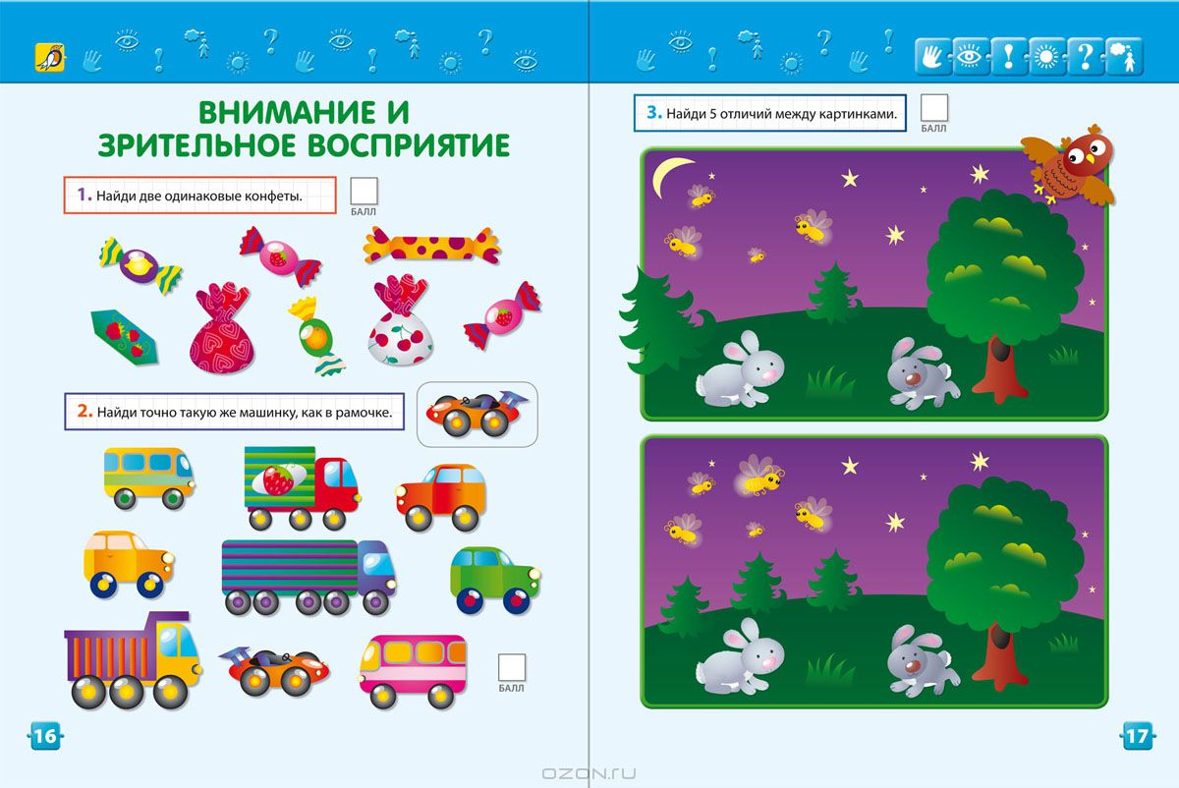
«РАЗВИВАЕМ ПАМЯТЬ, ВНИМАНИЕ И МЫШЛЕНИЕ РЕБЕНКА»
Уважаемые родители, хотите ли вы, чтобы Ваши дети хорошо учились в школе?
Конечно же, каждый родитель хочет, чтобы их ребенок успешно учился. Следовательно, ребенка надо развивать. Но дети, как правило, не любят заниматься, но они любят играть. Значит, развивать все психические функции необходимо через игру.
Нет таких игр, которые бы развивали только память, только внимание, только мышление или восприятие. Играя с ребенком в игры - развивается сразу несколько психических функций. Игры помогают ребятам развиваться, а значит это не пустая трата времени. И не научится со временем ребенок этому самостоятельно, его надо развивать, особенно если у него идут нарушения в развитии, и чем раньше мы начнем его обучать, играя, тем лучше он будет учиться в школе.

Slide 6
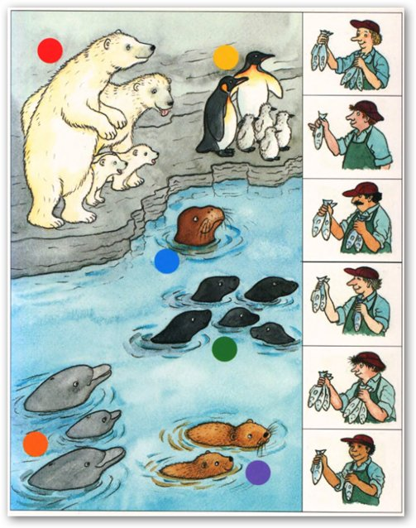
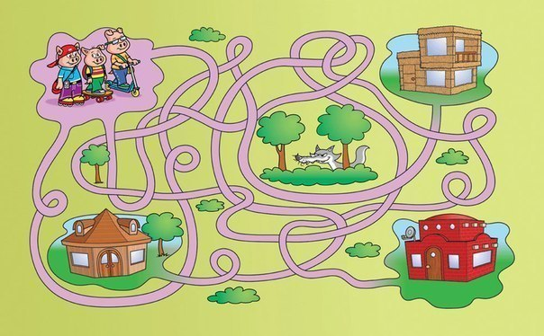
«УГОСТИ РЫБОЙ» - каждый рыбак, должен раздать рыбу, чтобы хватило каждому по одной.
«СПРЯЧЬ ПОРОСЕНКА В СВОЙ ДОМИК»
Воспитатели: Пронина С.С. Куклина М.М.

Slide 7
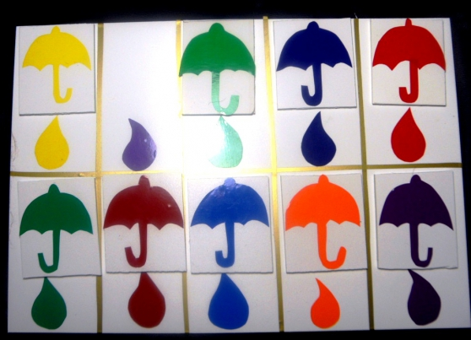
ДИДАКТИЧЕСКИЕ ИГРЫ НА РАЗВИТИЕ ЛОГИЧЕСКОГО МЫШЛЕНИЯ
Умение мыслить подразумевает выделение существенных признаков предметов, объединение различных признаков в целое представление о предмете; сравнение предметов и выявление различий в них и т. д. Все эти навыки у детей с задержкой развития сформированы значительно хуже, чем у сверстников.
Несложные игры на развитие логического мышления, развивают память и логическое мышление детей.
Эти игры помогут детям закрепить понятия «цвет и форма», повторить геометрические фигуры, делают детей внимательнее и учат логически мыслить.
«ПЛАТЬЕ ДЛЯ МАМЫ» . Перед детьми заготовка платья для мамы. Его нужно украсить. Кружки раскрасить красным цветом, а квадраты синим.
«РАСКРАСЬ БУСЫ» - нужно раскрасить, кружки чередуются: красный, синий. Дети с удовольствием раскрашивают.
«ПОДБЕРИ ЗОНТИК К КАПЕЛЬКЕ» - упражнять детей в сопоставлении, сравнении по цвету.
«ЧЕТВЕРТЫЙ ЛИШНИЙ» - развивающая игра для малышей из раздела логика. Направлена на развитие сообразительности, памяти и внимания. Правила простые - разложите перед ребенком картинки и предложите выбрать предмет или фигуру, которые отличаются от других в группе. Попросите объяснить почему он так считает.
«КТО, ЧТО ЛЮБИТ?» - Подбираются картинки с изображениями животных и пищи для этих животных. Перед ребенком раскладывают картинки с животными и отдельно картинки с изображением пищи, предлагают всех "накормить".

Slide 8
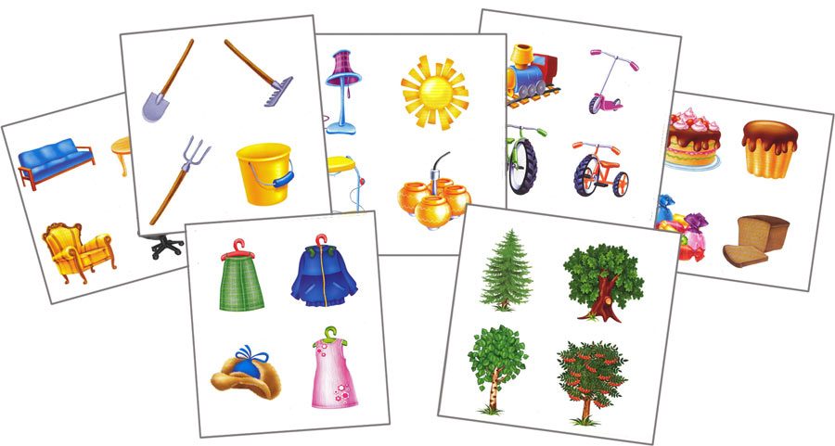
«НАЗОВИ ОДНИМ СЛОВОМ». Ребенку зачитывают слова и просят назвать их одним словом. Например: лиса, заяц, медведь, волк - дикие животные; лимон, яблоко, банан, слива - фрукты. Для детей старшего возраста можно видоизменить игру, давая обобщающее слово и предлагая им назвать конкретные предметы, относящиеся к обобщающему слову. Транспорт - ..., птицы - ...
«КЛАССИФИКАЦИЯ». Ребенку дают набор картинок с изображением различных предметов. Взрослый просит рассмотреть их и разложить на группы, т.е. подходящие с подходящими.
«УГАДАЙ ПО ОПИСАНИЮ».
Взрослый предлагает угадать, о чем (о каком овоще, животном, игрушке) он говорит и дает описание этого предмета. Например: Это овощ. Он красный, круглый, сочный (помидор). Если ребенок затрудняется с ответом, перед ним выкладывают картинки с различными овощами, и он находит нужный.
Воспитатели: Миронова В. И., Сысуева Н. В.

Slide 9
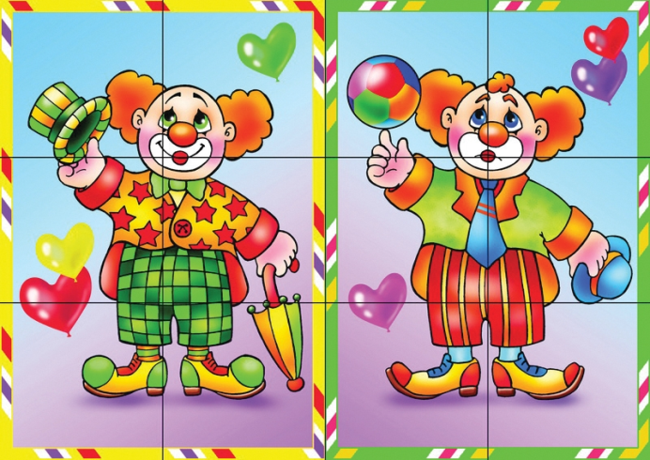
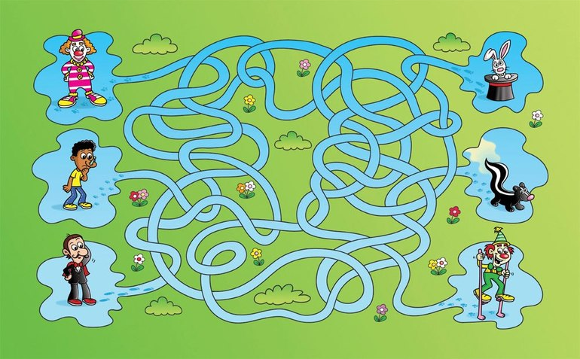
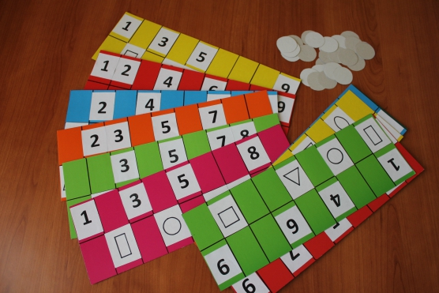
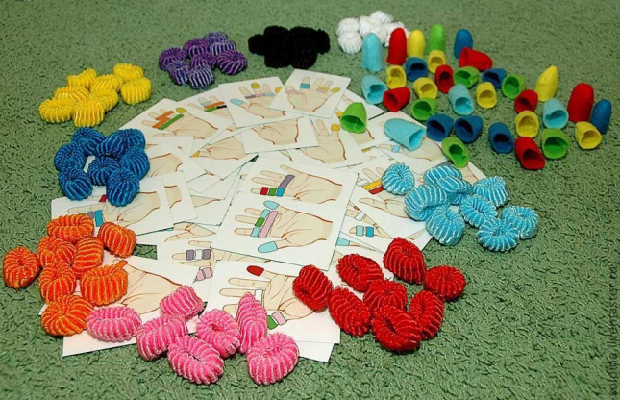
«ЗАНИМАШКИ»
Справедливости ради нужно сказать, что ребенок по способности запоминать песни, стихи, тексты из книжек и происходящие с ним события даст фору практически любому взрослому. Собственно, это не удивительно, в возрасте до 10-и лет дети впитывают информацию из окружающего мира как «губки», их голова еще не забита, как у взрослых, мегатоннами и терабайтами жизненного опыта и приобретенными вместе с ним новостями, слухами, формулами, домыслами и прочими песнями и плясками. Однако, эту способность тоже нужно тренировать!
«НАЙДИ ОТЛИЧИЯ» «ЛАБИРИНТ»
«ЧТО ПРОПУЩЕНО» «КОЛПАЧКИ И РЕЗИНКИ»
Чем больше практики по запоминанию - тем лучше будет память у вашего ребенка и тем легче ему будет даваться обучение в школе.
Воспитатели: Улыбина Т. В., Савельева Н. М.

Slide 10
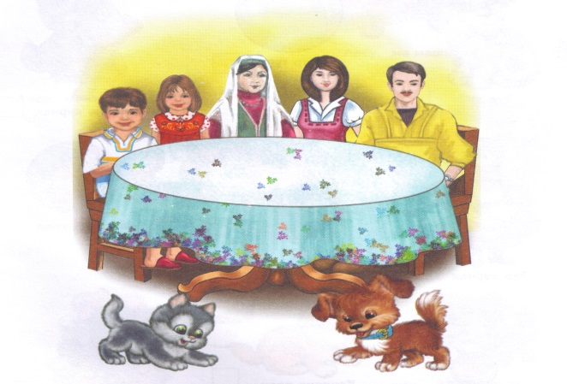
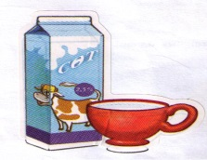
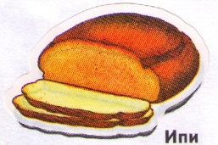
«КТО ЧТО ЛЮБИТ» - «Кем нәрсә ярата»
Цель: развивать разговорную речь детей, закреплять пройденный
материал и уметь использовать в игровых ситуациях, формировать у детей потребность в общении на татарском языке.
Задачи: воспитывать интерес к изучению татарского языка;
расширять и закреплять словарный запас; определять
классификацию животных и называть их; упражнять в употреблении слов, обозначающих основные цвета (красный, жёлтый, синий, зелёный, чёрный, белый); развивать внимание, мышление, память, мелкую моторику рук; воспитывать у детей эмоциональную отзывчивость, желание ухаживать за животными
Атрибуты: спичечные коробки разных цветов (красный, жёлтый,
синий, зелёный, чёрный, белый) с наклеенными животными,
картинки «Овощи», «Фрукты», «Продукты».
Ход игры:
Игрок выбирает одну из коробочек. Ведущий задает вопросы:
«Нинди?», «Бу нәрсә?» - «Что любит?», «Угости». Ребёнок открывает коробочку и вкладывает в неё картинку и ведущий говорит за животного: «Рәхмәт» - «Спасибо».
Игру можно использовать с детьми по возрастам в зависимости от изучаемой темы (вопросы можно и нужно менять в зависимости от пройденного материала для его закрепления) и изучаемых диалогов. Вариантов применения игры очень много, всё зависит от творчества педагога.
Воспитатель Хуснутдинова Г.Р.

Slide 11
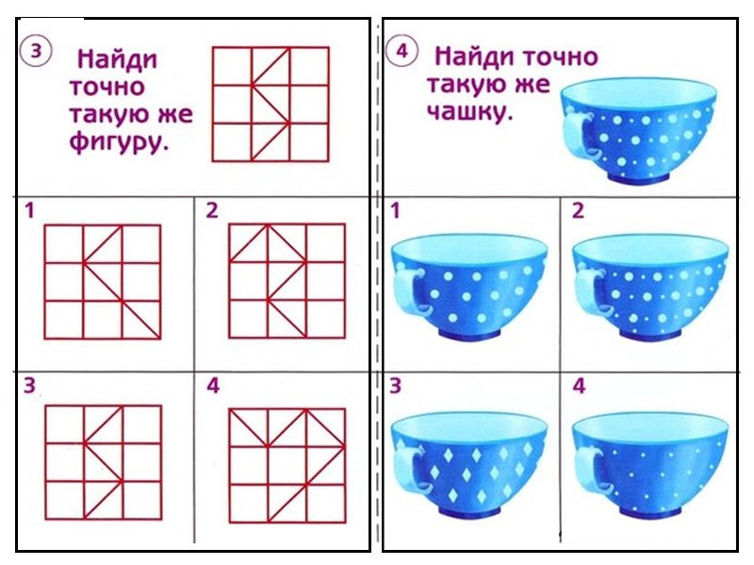
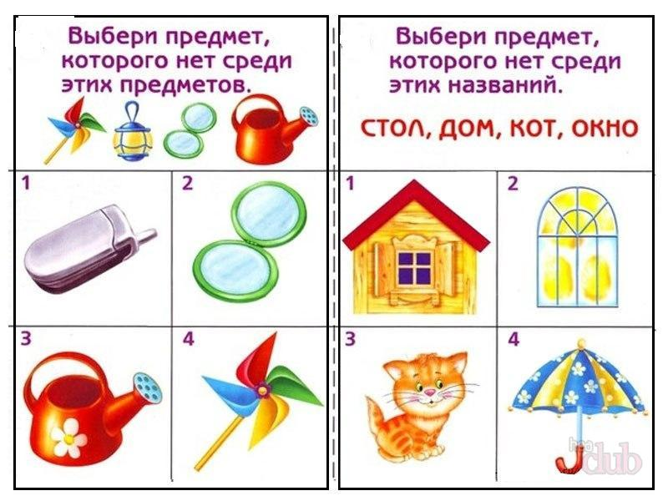
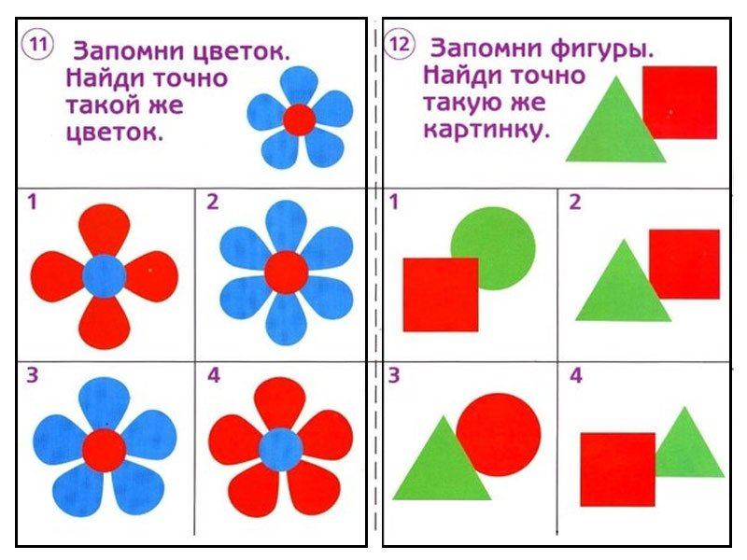
Задания на развития памяти для дошкольников.
Воспитатели: Курмакаева Э. Т., Зиганшина Г. К.

